Slide 1
E-government: příčiny selhání
Ondřej Profant
člen komise ICT v Praze
Otevřená města
Pirátská strana

Slide 2
Příčiny: Veřejné zakázky
Formální proces
  Zveřejnění
  Stanovení jasných parametrů
  Schvalování příslušnými odpovědnými orgány (Vláda, Rada, ministr)
  Byrokracie

Slide 3
Příčiny: Veřejné zakázky
Nezájem vedení

Slide 4

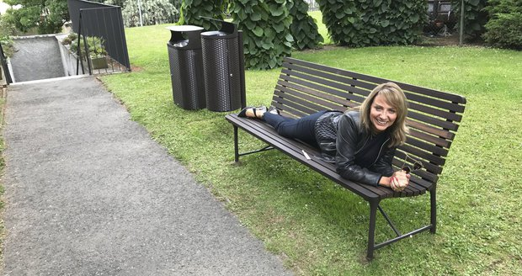
Příčiny: Veřejné zakázky
Nezájem vedení

Slide 5
Příčiny: Veřejné zakázky
Nezájem vedení
Neodbornost a nezájem gestorů (úředníci)
  Nedostatek reálného průběžného vzdělávání
  Neochota přijmat věci
  Nežijí svým oborem
  Více dělají byrokracii než IT

Slide 6
Příčiny: Veřejné zakázky
Nezájem vedení
Neodbornost a nezájem gestorů (úředníci)
Zájem trhu
  Tlak přecházející až v korupci
  Absolutní deformace požadavků

Slide 7
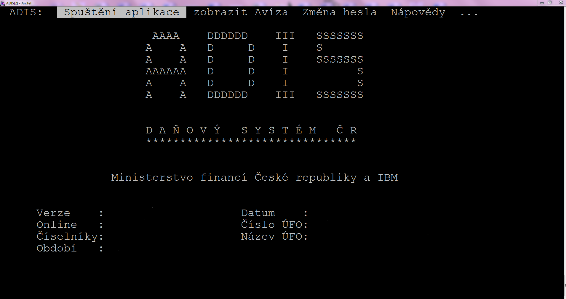
Příčiny: Veřejné zakázky
Nezájem vedení
Neodbornost a nezájem gestorů (úředníci)
Zájem trhu
  Tlak přecházející až v korupci
  Absolutní deformace požadavků

Slide 8

Příčiny: Veřejné zakázky

Slide 9
Příčiny: Veřejné zakázky
Nezájem vedení
Neodbornost a nezájem gestorů (úředníci)
(Ne)zájem trhu
  Slušné firmy se nechtějí účastnit
  Delegování

Slide 10
Příčiny: Veřejné zakázky
Nezájem vedení
Neodbornost a nezájem gestorů (úředníci)
(Ne)zájem trhu
Neflexibilita

Slide 11
Příčiny: Nedostatečná integrace
Velikost, organizační rozdělení (stát vs samospráva apod)
Množství různých procesů
  bez digital by design
Nekvalifikovanost
  ITáci ve veřejné správě mnohdy neumí ani základní úkony (jednoduchý SQL dotaz)
Vendor lock-in

Slide 12
Příčiny: Souhrn
Veřejné zakázky
  Nezájem vedení
  Neodbornost a nezájem gestorů (úředníci)
  (Ne)zájem trhu
  Flexibilita
Nedostatečná integrace
  Velikost
  Množství různých procesů
  Nekvalifikovanost
  Vendor lock-in

Slide 13
Řešení
OpenData
OpenSource
Lead by examples

Slide 14
Děkuji za pozornost
Ondřej Profant
  ondrej.profant@pirati.cz

